Slide 1

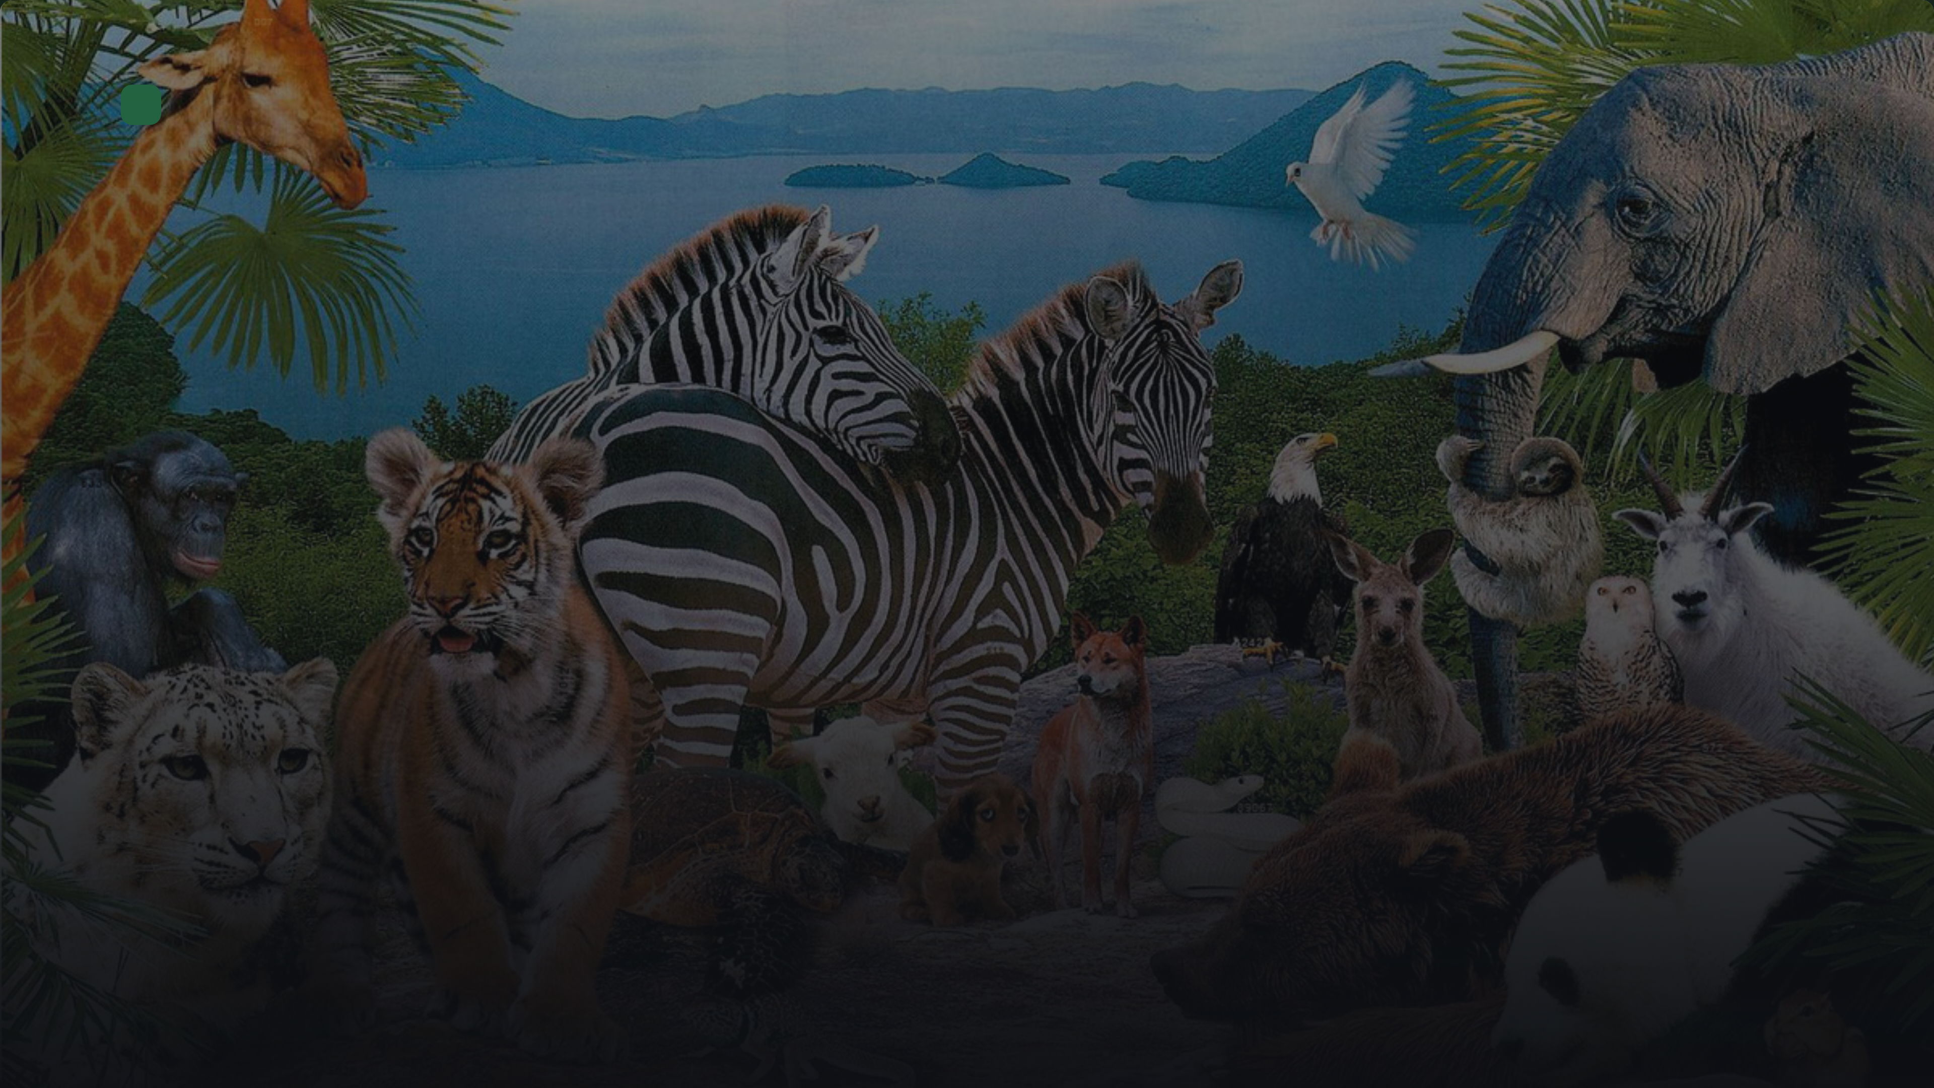
Презентация · Биология
Животные
Узнайте о классификации, рекордах и охране животного мира нашей планеты
Notes:
Здравствуйте, ребята! Сегодня мы поговорим о самых удивительных существах на Земле — животных. Мы узнаем, сколько их, какие они бывают, кто самый быстрый и самый большой, а также как мы можем им помочь. Поехали!

Slide 2

Многообразие животного мира в цифрах
8,7 млн
97%
1,2 млн
из них — беспозвоночные
видов животных на Земле
описанных видов
общая оценка
на сегодня
Беспозвоночные составляют подавляющее большинство
Notes:
Ребята, задумайтесь: на нашей планете живёт более 8,7 миллионов видов животных. И это только то, что мы знаем! Из них 97 процентов — это беспозвоночные: насекомые, ракообразные, пауки и другие. А описано учёными пока лишь около 1,2 миллиона видов. То есть мы открыли только малую часть. Дальше мы узнаем, как они делятся на группы.

Slide 3







Классификация
Основные группы животных
Беспозвоночные
Рыбы
Амфибии
Насекомые, пауки, моллюски, черви — более 95% всех видов животных
Лосось, акула, золотая рыбка — водные позвоночные с жабрами
Лягушки, саламандры — живут и в воде, и на суше
Рептилии
Птицы
Млекопитающие
Змеи, ящерицы, черепахи, крокодилы — холоднокровные с чешуёй
Орлы, воробьи, пингвины — теплокровные, покрытые перьями
Собаки, киты, человек — вскармливают детёнышей молоком
Notes:
Ребята, давайте разберёмся, на какие основные группы учёные делят всех животных. Всего их шесть. Первая и самая многочисленная — беспозвоночные. К ним относятся насекомые, пауки, моллюски и черви. На самом деле более 95% всех известных видов животных — это именно беспозвоночные. Далее идут рыбы — они живут в воде и дышат жабрами. Амфибии, или земноводные, например лягушки и саламандры, могут жить и в воде, и на суше. Рептилии — это змеи, ящерицы, черепахи и крокодилы; они холоднокровные и покрыты чешуёй. Птицы — теплокровные, с перьями, многие умеют летать. И наконец, млекопитающие — к ним относимся и мы с вами, а также собаки, киты и многие другие. Всех млекопитающих объединяет то, что они вскармливают детёнышей молоком. Запомнить эти группы легко — их ровно шесть.

Slide 4
Рекордсмены животного мира
120 км/ч
до 30 м
5 000 psi
Гепард
Синий кит
Нильский крокодил
Самое быстрое наземное животное
Самое крупное животное на планете
Самый сильный укус среди животных
BBC Science Focus, National Geographic
Notes:
Давайте посмотрим на рекордсменов животного мира. Гепард разгоняется до 120 километров в час — это быстрее, чем едет машина на трассе. Но самым крупным животным на планете остаётся синий кит: его длина достигает 30 метров, а вес — 170 тонн. А знаете, у кого самый сильный укус? У нильского крокодила — 5 000 фунтов на квадратный дюйм. Эти рекорды показывают, насколько разнообразны и удивительны животные. Дальше мы узнаем, какие животные живут в России.

Slide 5

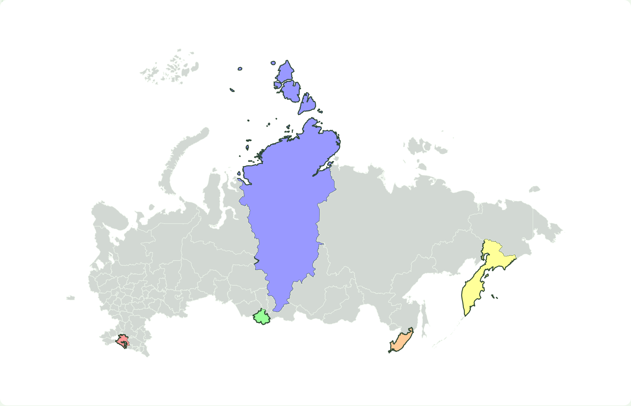
География
Животные России
Краснодарский край
Кавказский тур
Республика Алтай
Алтайский горный баран
Красноярский край
Северный олень
Камчатский край
Камчатский медведь
Приморский край
Уссурийский тигр
Примеры животных по регионам России
Границы: OpenStreetMap · geoBoundaries · ODbL
Notes:
Посмотрите на карту России. Каждый цветной регион — дом для удивительных животных. На Кавказе, в Краснодарском крае, живёт кавказский тур — горный козёл с мощными рогами. На Алтае обитает алтайский горный баран, который прекрасно лазает по скалам. Сибирь, Красноярский край — это царство сибирского тигра, одного из самых крупных хищников. На Камчатке водятся огромные бурые медведи, а в Приморье — уссурийские тигры. Эти животные — гордость нашей страны, и мы должны их беречь.

Slide 6
Красная книга России
1 617
угрожаемых видов в России
277 видов — критически исчезающие
Красная книга РФ, МСОП — 2025
Notes:
Ребята, посмотрите на эту цифру. 1617 видов животных в России находятся под угрозой исчезновения. Из них 277 видов — это критически исчезающие, то есть они могут навсегда исчезнуть с лица Земли. Эти данные собраны в Красной книге России — главном документе, который рассказывает о самых уязвимых обитателях нашей страны. Почему это важно? Потому что каждый вид — это уникальная часть экосистемы, и теряя их, мы теряем баланс природы. Дальше мы поговорим о том, как человек может помочь.

Slide 7
Почему это важно?
Зачем беречь животных
Экологический баланс Каждый вид играет свою роль в экосистеме: опылители, хищники, санитары. Исчезновение одного звена нарушает всю цепочку.
Ресурсы для человека Животные дают нам пищу, лекарства, сырьё. Многие медицинские препараты созданы на основе веществ из организмов животных.
Вдохновение и культура Образы животных вдохновляют искусство, науку и технологии. Природа — лучший инженер и дизайнер.
Биоразнообразие — устойчивость Чем больше видов, тем стабильнее экосистема перед изменениями климата и катастрофами.
Биоразнообразие — это страховка жизни на Земле.
Notes:
Ребята, давайте задумаемся: а зачем нам вообще беречь животных? Кажется, что они просто живут сами по себе. Но на самом деле каждый вид — это важная часть огромного пазла. Если исчезает одно звено, страдает вся цепочка. Например, без пчёл многие растения не смогут опыляться, а значит, не будет плодов и семян. Кроме того, животные дают нам уникальные ресурсы: от пищи до лекарств. И наконец, они вдохновляют нас на творчество и научные открытия. Помните: сохраняя природу, мы сохраняем и себя.

Slide 8
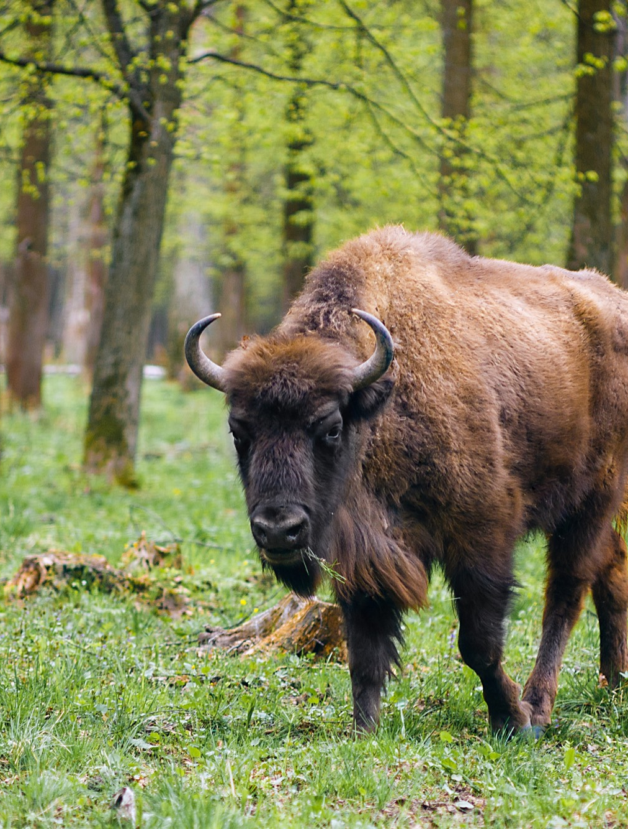
Сохранение видов
Как человек помогает животным
Человек играет ключевую роль в сохранении животного мира. Создаются заповедники и национальные парки. Работают программы разведения исчезающих видов. Реабилитационные центры спасают раненых животных. Законы защищают их от браконьерства. Организации вроде PETA и World Animal Foundation борются за права животных.
Человеческая забота — ключ к выживанию редких видов.
Notes:
Ребята, мы с вами уже говорили о том, как важны животные и как некоторые из них находятся на грани исчезновения. Но есть и хорошие новости: люди активно помогают животным. Самый заметный способ — создание заповедников и национальных парков, где животные могут жить без угрозы со стороны человека. Также есть специальные программы разведения редких видов — например, в зоопарках учёные помогают животным размножаться, чтобы потом выпустить их в дикую природу. Не забываем и про реабилитационные центры, где выхаживают раненых зверей. И конечно, законы, запрещающие браконьерство и торговлю исчезающими видами. Международные организации, такие как PETA и World Animal Foundation, тоже вносят огромный вклад. Всё это даёт надежду, что мы сможем сохранить разнообразие животного мира для будущих поколений. Давайте посмотрим, какие ещё интересные факты нас ждут дальше.

Slide 9

Интересные факты
100 кг
136 кг
350 кг/см²
Орангутан
Косатка
Самое тяжёлое древесное животное
Съедает в день
Крокодил
Сила укуса
Notes:
А теперь несколько удивительных фактов из мира животных. Знаете ли вы, что орангутан — самое тяжелое древесное животное, его вес может достигать 100 килограммов. А косатка за день съедает до 136 килограммов пищи! И представьте: сила укуса крокодила составляет 5000 фунтов на квадратный дюйм. Эти цифры поражают. Давайте подведем итог нашего путешествия по миру животных.

Slide 10
Итог
Животный мир удивителен. Каждый может помочь!
Узнай, как ты можешь внести свой вклад в сохранение животных и их среды обитания.
Notes:
Итак, мы убедились, насколько разнообразен и удивителен животный мир нашей планеты. Но многие виды находятся под угрозой из-за деятельности человека. Поэтому так важно, чтобы каждый из нас задумался о сохранении природы. Даже маленькие действия — например, участие в акциях или экологичное поведение — имеют значение. Давайте вместе беречь животных и их дома. А теперь я готов ответить на ваши вопросы.

